Slide 1

表达机件的常用方法（续）
一、剖视图（续）
二、断面图
三、规定画法与简化画法

Slide 2

局部剖视图
用剖切面局部地剖开物体所得的剖视图,称为局部剖视图
用波浪线分界
不得穿空而过
注意波浪线画法
A
应画出，且不与任何图线重合
A
不得超出轮廓线
形体已表达清楚，
虚线不再画出

Slide 3
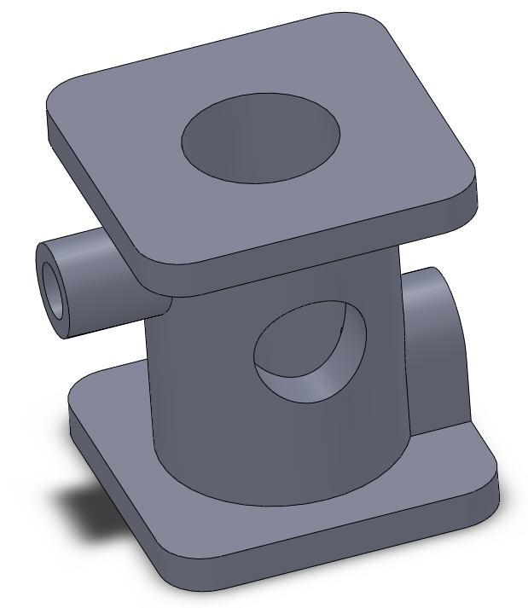
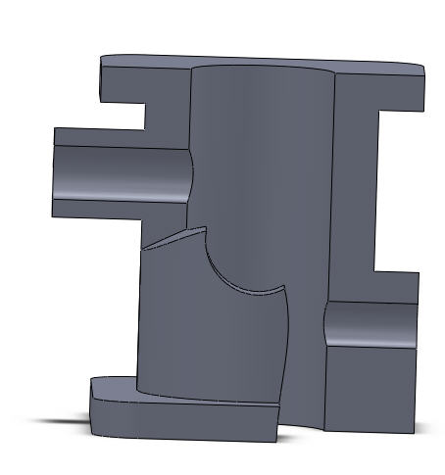
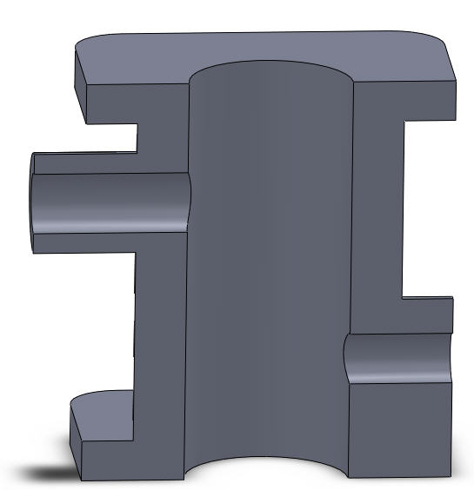
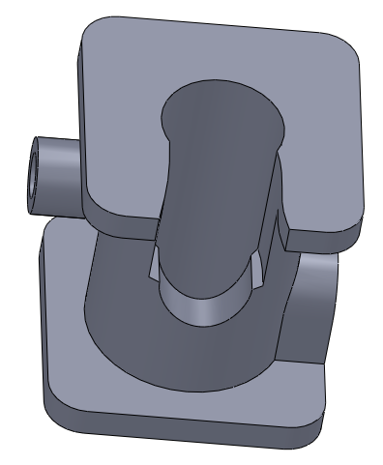

Slide 4
轮廓线与对称中心线重合时，不宜采用半剖视，而用局部剖视。
不宜采用半剖视图
局部剖视图
细实线对角线表示小平面
实心杆件（轴、杆等）上有孔、槽时，采用局部剖视
顶尖孔形状

Slide 5
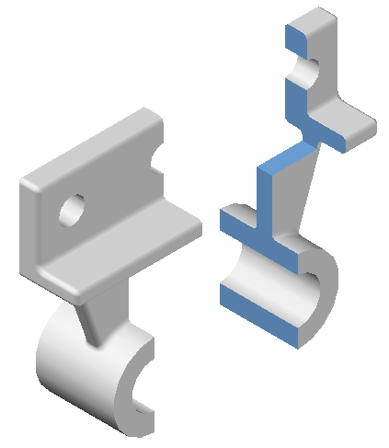
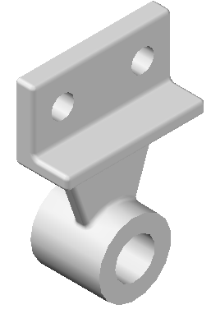
几个平行的剖切平面剖切
A
A
A-A
A-A
A
A
A
A
A
A
阶梯剖视图
简称阶梯剖视
标注
(1)在剖切平面的起止和转折处标注剖切符号
(2)标注剖视图名称

Slide 6
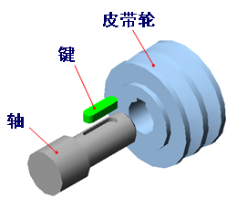
二、断面图
1. 什么是断面图？
键槽
假想用剖切平面把物体切断，只画截断面的形状，并画剖面线而得到的图形，称为断面图，简称断面。

Slide 7
2. 移出断面图
绘制在视图外面的断面图称为移出断面图。
画在视图之外，轮廓线用粗实线绘制。
画法：
A-A
此处按剖视图绘制
B
A
C
剖切后会
产生分离
B-B
C-C
由回转面形成的凹坑
B
A
C
以下情况断面图按剖视图绘制：
① 剖切平面通过回转面形成的孔或凹坑的轴线时；
② 剖切会产生分离的两个断面时；

Slide 8
标注
标注内容包括断面图名称、剖切符号。
下列情况可省略相关标注：
配置在剖切符号延长线上的对称断面不标字母、箭头
配置在剖切符号延长线上的不对称断面不标字母
C-C
D-D
按投影关系配
置不标箭头
A
C
A-A
B
B-B
D
A
C
B
D

Slide 9
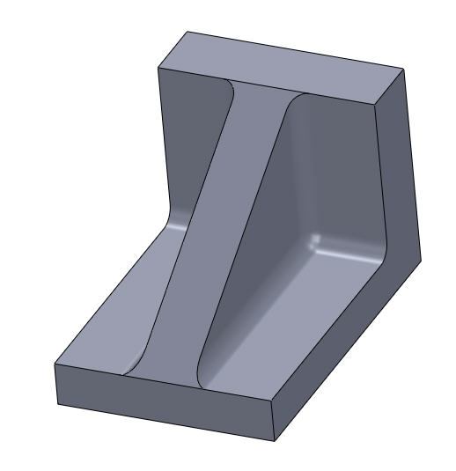
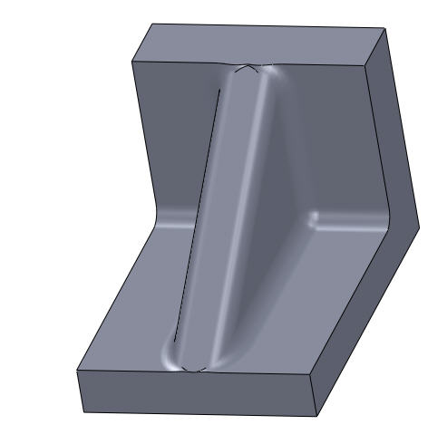
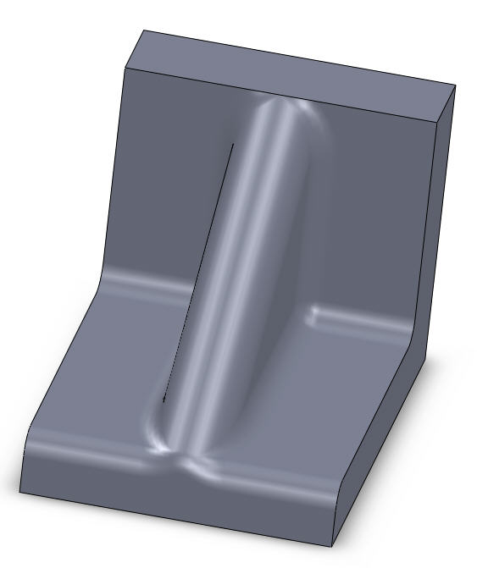
例： 肋板的断面图画法
点画线(剖切面)
必须垂直轮廓线

Slide 10
3.重合断面图
绘制在视图内的断面图称为重合断面图。
画法：
画在视图之内，轮廓线用细实线绘制。
细实线
视图的轮廓线与重合断面的轮廓线
重叠时，视图的轮廓线连续画出
不对称时，
需标剖切符号和箭头
对称时，
不标注
标注

Slide 11
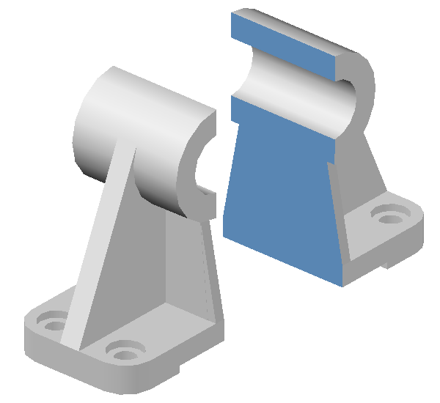

三、规定画法与简化画法
肋板的规定画法
当剖切平面通过肋板厚度的对称平面时，肋板不画剖面符号，而用粗实线将它与邻接部分分开。
A
A
A-A
剖切平面通过肋厚度的对称平面，肋板不画剖面线
剖切平面垂直于肋
厚度的对称平面
剖切平面垂直于肋厚度的对称平面，肋要画剖面线

Slide 12
均匀分布的肋板及孔的画法
肋不对称画成对称
孔未剖到画成剖到
孔的中心线旋转到剖切面上画出
3Xø6
4Xø6
将肋板旋转到剖切面上画出
均匀分布的孔，可仅画一个或几个，其余只画中心线表示孔的中心位置

Slide 13
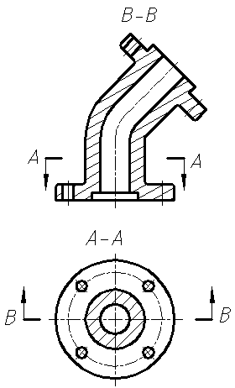
其他规定:
30度方向
45度方向
轮廓线为45 ̊ 方向时，剖面线按30 ̊ 或60 ̊ 方向绘制

Slide 14
机件表达实例
【实例】
根据机件的视图， 拟定表达方案。
形体分析
需表达内容
外形
内形：

Slide 15
小结
单一剖切面——全剖、半剖、局部剖
局部剖视图：
适用于内、外形均较复杂且
形状不对称的物体
较灵活，但要避免支离破碎
分界线为波浪线
几个平行的剖切面——阶梯剖

Slide 16
断面图分为移出断面和重合断面。
掌握简单断面图（如键槽）的画法。
注意：断面图一般是面的投影，但是也要注意画剖视的特殊情况
掌握肋板的规定画法，沿厚度的对称平面剖切不画剖面线

Slide 17
尺寸标注
视图：
表示物体的形状
尺寸：
反映机件各部分的真实大小和准确相对位置

Slide 18
尺寸三要素
基本规则
一、尺寸标注的规则
基本注法
二、组合体的尺寸标注
三、尺寸的清晰布置

Slide 19
一、尺寸标注的规则
尺寸的组成
尺寸数字
箭头宽b
长4b
尺寸线
19
2mm
注：
b为粗实线
的宽度
7mm
尺寸界线
尺寸界线、尺寸线、尺寸数字称为尺寸三要素

Slide 20
基本规则
15
（1）毫米为单位时，可不写单位
15
（2）数字在尺寸线的上方、或中断处，
（3）尺寸界线可以是轮廓线、
中心线，但不能是虚线，
即，虚线上不注尺寸
30
（4）一个尺寸只注一次

Slide 21
（5） 尺寸数字不可被任何图线所通过，否则必须将该图线断开。
中心线断开
Φ10
Φ10
错！
对！
Φ10
好！

Slide 22
（6）尺寸线不能与其他线重合；
尺寸线不能在其他线的延长线上；
尺寸线与尺寸线不能交叉。

Slide 23
（7）尺寸数字字头向上、或斜上方、或向左
30°
16
16
16
16
16
引出标注
16
16
16
16
89
89
89
89

Slide 24
下面注法是否正确？
正确
30
30
Φ25
Φ25

Slide 25
各种尺寸的基本注法
直径尺寸
大于半圆时标直径
在投影为圆的视图中尺寸线通过圆心
➢10
➢5
30
➢20
Φ25

Slide 26
半径尺寸
小于或等于半圆时标半径
注在反映实形的视图上
R5
R10

Slide 27
球的直径、半径
在 、R 前面加 “ S ”
S ➢10
S R30

Slide 28
 角度尺寸
30
90
45
15
角度数字一律写成水平方向（字头向上），
注写在尺寸线的中断处。
必要时可按图示标注。

Slide 29
其它尺寸的注法
相同结构的一组孔的尺寸注法
板状零件厚度的尺寸注法
8X➢4
15°
8X➢4
t2
EQS
➢28

Slide 30
二、组合体的尺寸标注
尺寸标注的基本要求
正确
符合国家标准的规定
（基本规则）；
完全
不多不少；
清晰
尺寸布置整齐、清楚，便于看图

Slide 31
基本体的尺寸标注
12
6
15
15
7
12
10
12
12
(10)
4
6
6
13
15
15
S➢20
➢12
➢12

Slide 32
尺寸类型
1、尺寸类型
6
定形尺寸
确定基本体的形状和大小的尺寸。
➢14
定位尺寸
确定基本体的相互间位置的尺寸。
R6
总体尺寸
形体的总长、总宽、总高。
12
24
4×➢10
24
36

Slide 33
圆柱孔数量要注
圆角尺寸不注数量
4× ➢ 10
R10
注意：光滑连接（相切）的圆角尺寸标注

Slide 34
当形体的某一方向是回转结构时，该方向的总体尺寸不注。
6
21
8
R13
➢13
11
2×➢10
×

Slide 35
尺寸基准
度量（或标注）尺寸的起点称为尺寸基准。
常用的基准有：对称面、轴线、中心线、底面、端面
以对称平面为基准
孔以端面和对称面为基准
基准
基准
2×➢5
基准
基准
11
11
4×➢5
10
22
27

Slide 36
棱柱以圆柱轴线为基准
10
基准

Slide 37
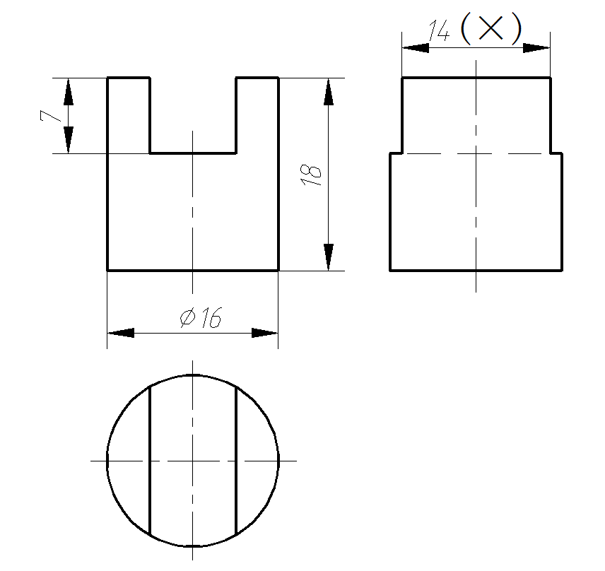
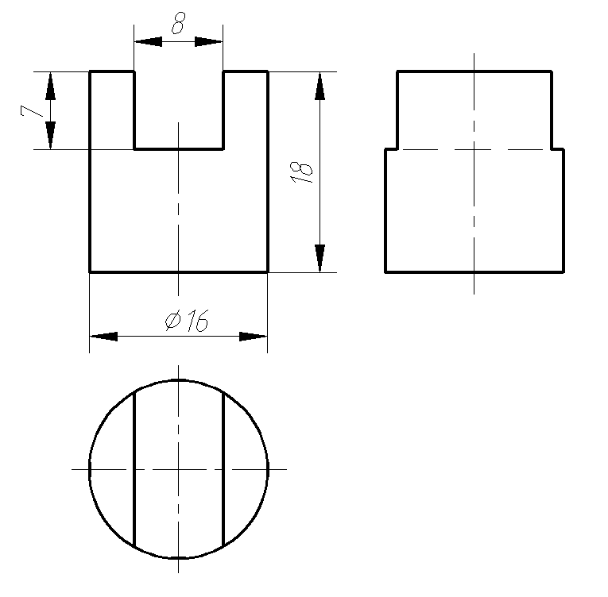
标注组合体尺寸应注意的问题
1、不可直接标注交线的尺寸
14(×)
8
错误
正确

Slide 38
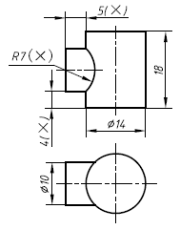


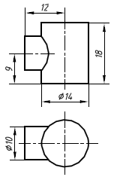
5(×)
12
R7(×)
9
4(×)
错误
正确

Slide 39
2、封闭尺寸链问题
在某方向上标注的尺寸中，若标注的各分尺寸之和等于标注的总体尺寸，则称所有分尺寸与总体尺寸构成了一个封闭尺寸链。
在标注尺寸时，一般不允许出现封闭尺寸链。
14
19
19
5
5
不合理
合理

Slide 40
组合体的尺寸标注
方法：
III
(15)
➢(12)
形体分析法
II
R(10)
(14)
步骤：
(18)
（1）分析形体
I
(9)
(3)
（2）确定尺寸基准
（3）依次标注I、Ⅱ、Ⅲ三个形体的定形、定位尺寸
(11)
高度方向基准
(7)
(6)
（4）检查并标注总体尺寸
➢(17)
(13)
2×➢(8)
（5）检查、调整
宽度方向基准
(5)
(16)
(2)
查封闭尺寸链
长度方向基准
(4)
(1)

Slide 41
尺寸标注
一、尺寸标注的基本规则
二、组合体的尺寸标注
三、尺寸的清晰布置

Slide 42
1）尺寸一般注在视图外
R
R
R
R
Φ
Φ
R
R
清晰
不清晰

Slide 43
2）尽量避免尺寸线、尺寸界线交叉
小里大外：尺寸线的间距应7～10。
A－A
A－A
Φ
Φ
A
A
A
A
A
A
A
A
R
R
4×Φ
4×Φ
清晰
不清晰

Slide 44
3）同心圆柱的直径尺寸，最好注在投影为非圆的视图上
4×➢
4×➢
➢
➢
➢
➢
➢
➢
➢
➢
清晰
不清晰

Slide 45
4）内形尺寸和外形尺寸最好分别标注在视图的两侧
➢
➢
➢
➢
➢
➢
➢
➢
清晰
不清晰

Slide 46
要点小结
掌握尺寸标注的基本规则和注法。
掌握简单组合体的尺寸标注方法
标注形体时，先注定位尺寸，后注定形尺寸，
每个形体的定位要考虑长宽高三个方向
检查总体尺寸，避免出现封闭的尺寸链

Slide 47
作业
P64：17；
P65：18；
P67：2；
P68：1
下周:
CAD上机-Solidworks
以下是尺寸标注作业:
P75：1，2；
P81：1，2
下下周:
螺纹及连接件

